Slide 1
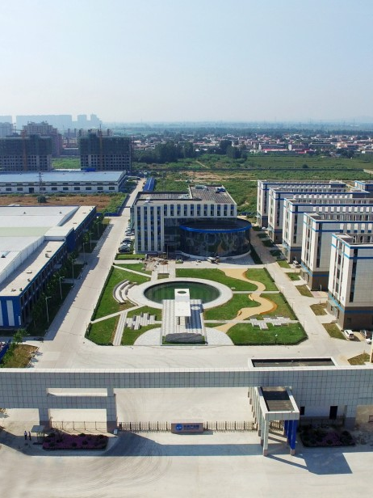
鹿泉区寺家庄镇城镇单元层级详细规划
（公示稿）
石家庄市鹿泉区寺家庄镇人民政府

Slide 2
按照鹿泉区政府工作安排，编制了《鹿泉区寺家庄镇城镇单元层级详细规划》。现履行规划方案公示程序，欢迎广大市民提出意见。 按照国家、省关于详细规划分层编制的有关要求，详细规划分为面向规划管控的单元层级和面向实施的街区层级。本次规划为鹿泉区寺家庄镇LQ-SJZ-CZ-01单元和LQ-SJZ-CZ-02单元和LQ-JJKFQ-CZ-04单元绿岛街区单元层级详细规划，落实总体规划的战略要求明确规模总量、空间结构、主导功能和主要设施布局，用以指导寺家庄镇街区层级详细规划编制实施。

Slide 3
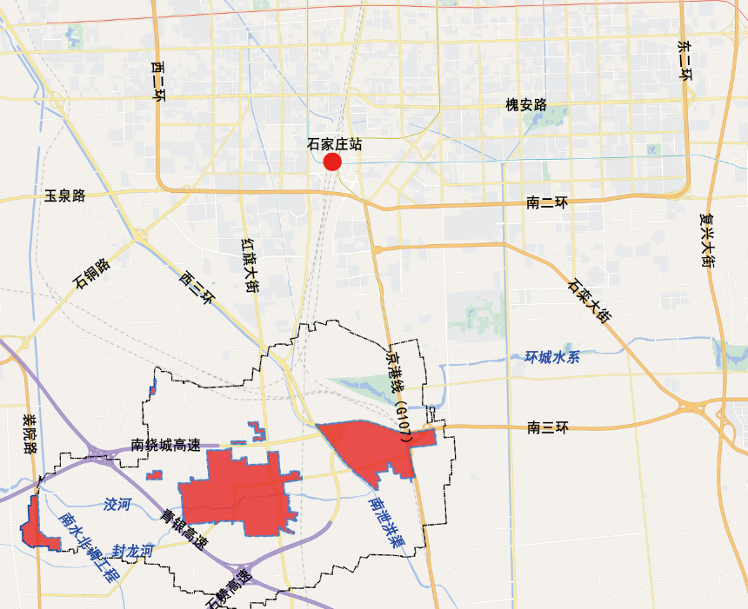
本次单元层级规划范围总面积为674.51公顷，主要包括LQ-SJZ-CZ-01单元、LQ-SJZ-CZ-02单元和LQ-JJKFQ-CZ-04单元寺家庄镇部分。
规划范围

Slide 4
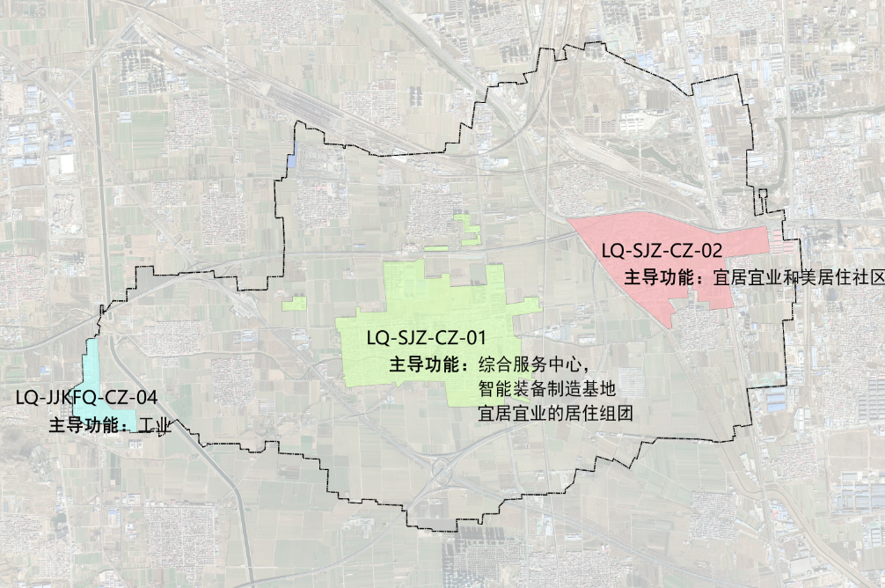
规划区总人口约4.7万人。 管控单元主导功能、人口规模、建设总量及三大设施用地规模等
单元管控

Slide 5
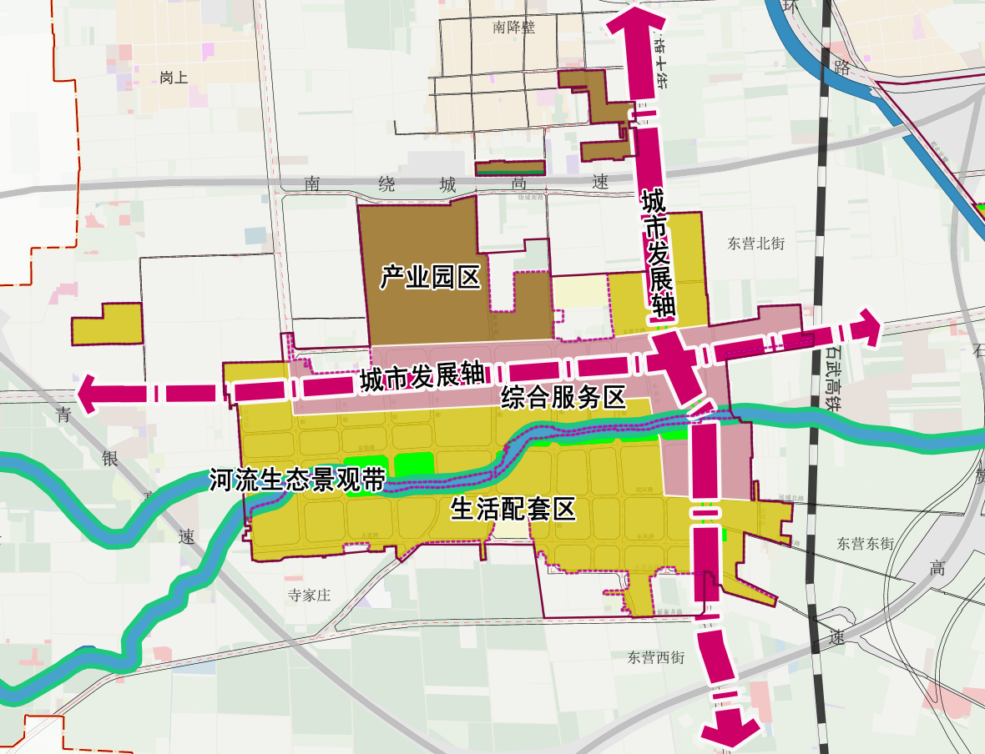
镇区单元（LQ-SJZ-CZ-01单元） 构建“一带、两轴、三组团”的空间结构
空间结构
一带
洨河生态景观带
两轴
天宁路城市发展轴、红旗大街城市发展轴
三组团
综合服务区、产业园区、生活配套区

Slide 6
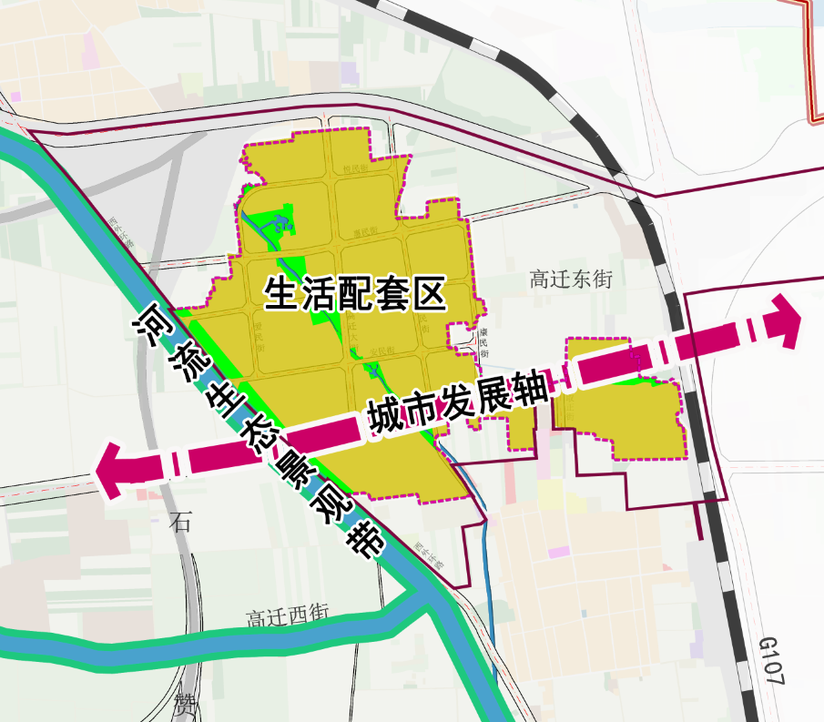
高迁单元（LQ-SJZ-CZ-02单元） 构建“一带、一轴、一组团”的空间结构
空间结构
一带
洨河生态景观带
一轴
天宁路城市发展轴
一组团
生活配套区

Slide 7
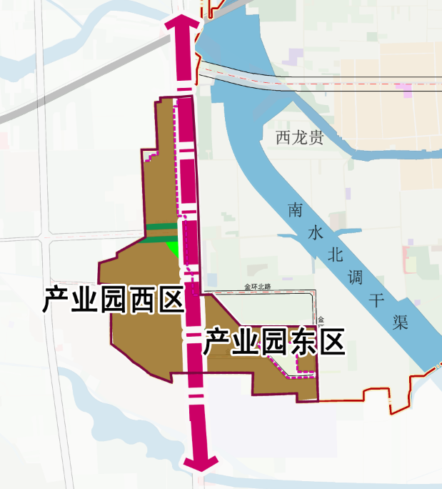
绿岛街区（LQ-JJKFQ-CZ-04-SJZ街区） 构建“一轴、两区”的空间结构
空间结构
一轴
装院路城市发展轴
两区
产业园东区、产业园西区

Slide 8

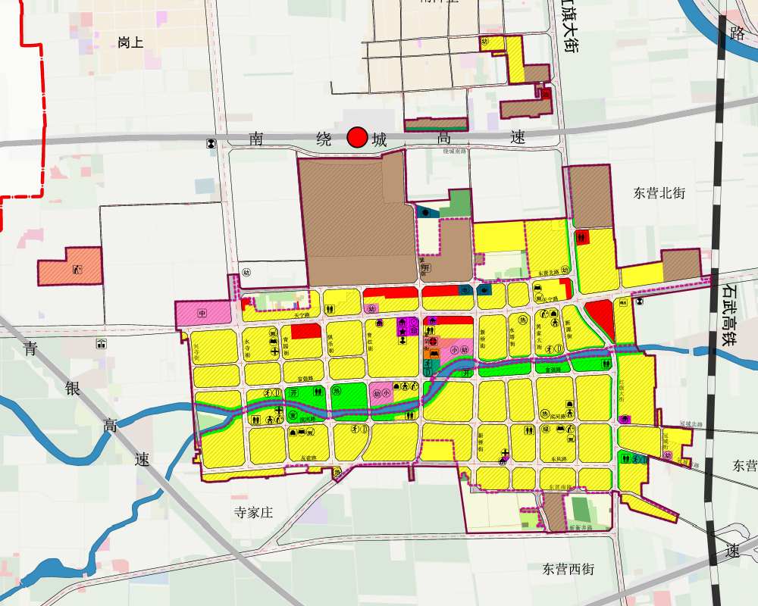
居住+商业+产业用地约250.38公顷 公服设施+道路交通+公用设施用地约71.48公顷 绿地与开敞空间用地约20.48公顷
用地布局
镇区单元

Slide 9
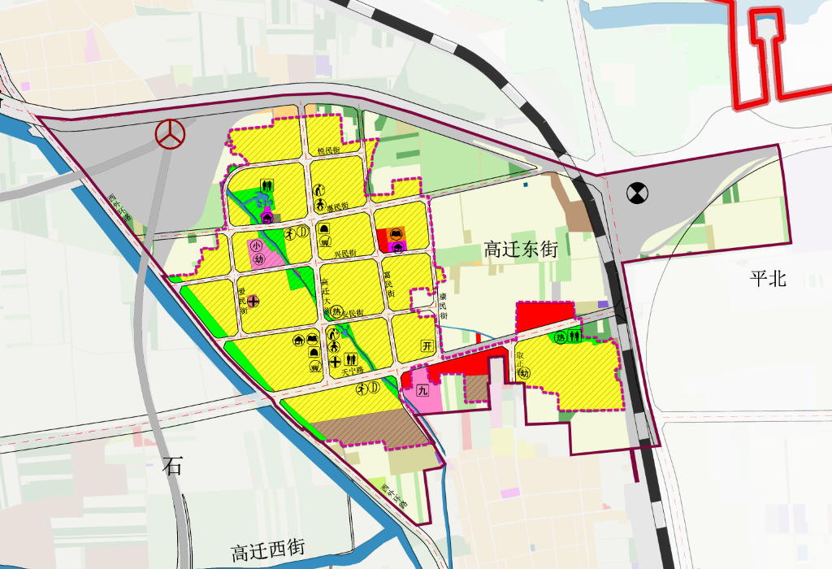
居住+商业+产业用地约74.69公顷 公服设施+道路交通+公用设施用地约18.25公顷 绿地与开敞空间用地约6.53公顷
用地布局
高迁单元

Slide 10
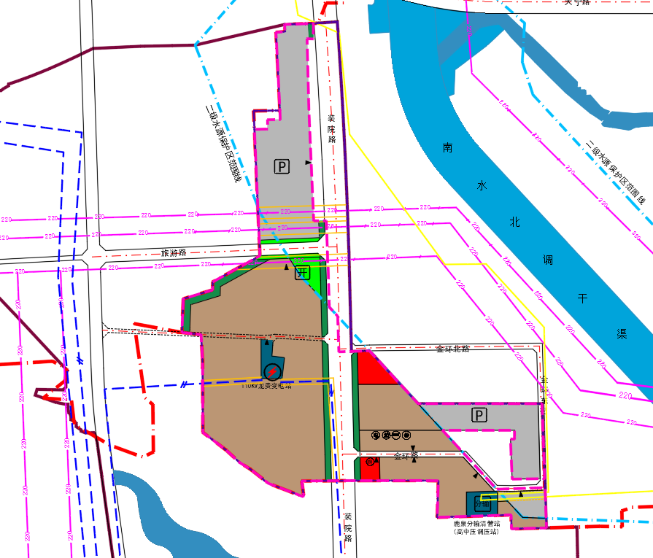
居住+商业+产业用地约22.27公顷 公服设施+道路交通+公用设施用地约14.46公顷 绿地与开敞空间用地约2.80公顷
用地布局
绿岛街区

Slide 11
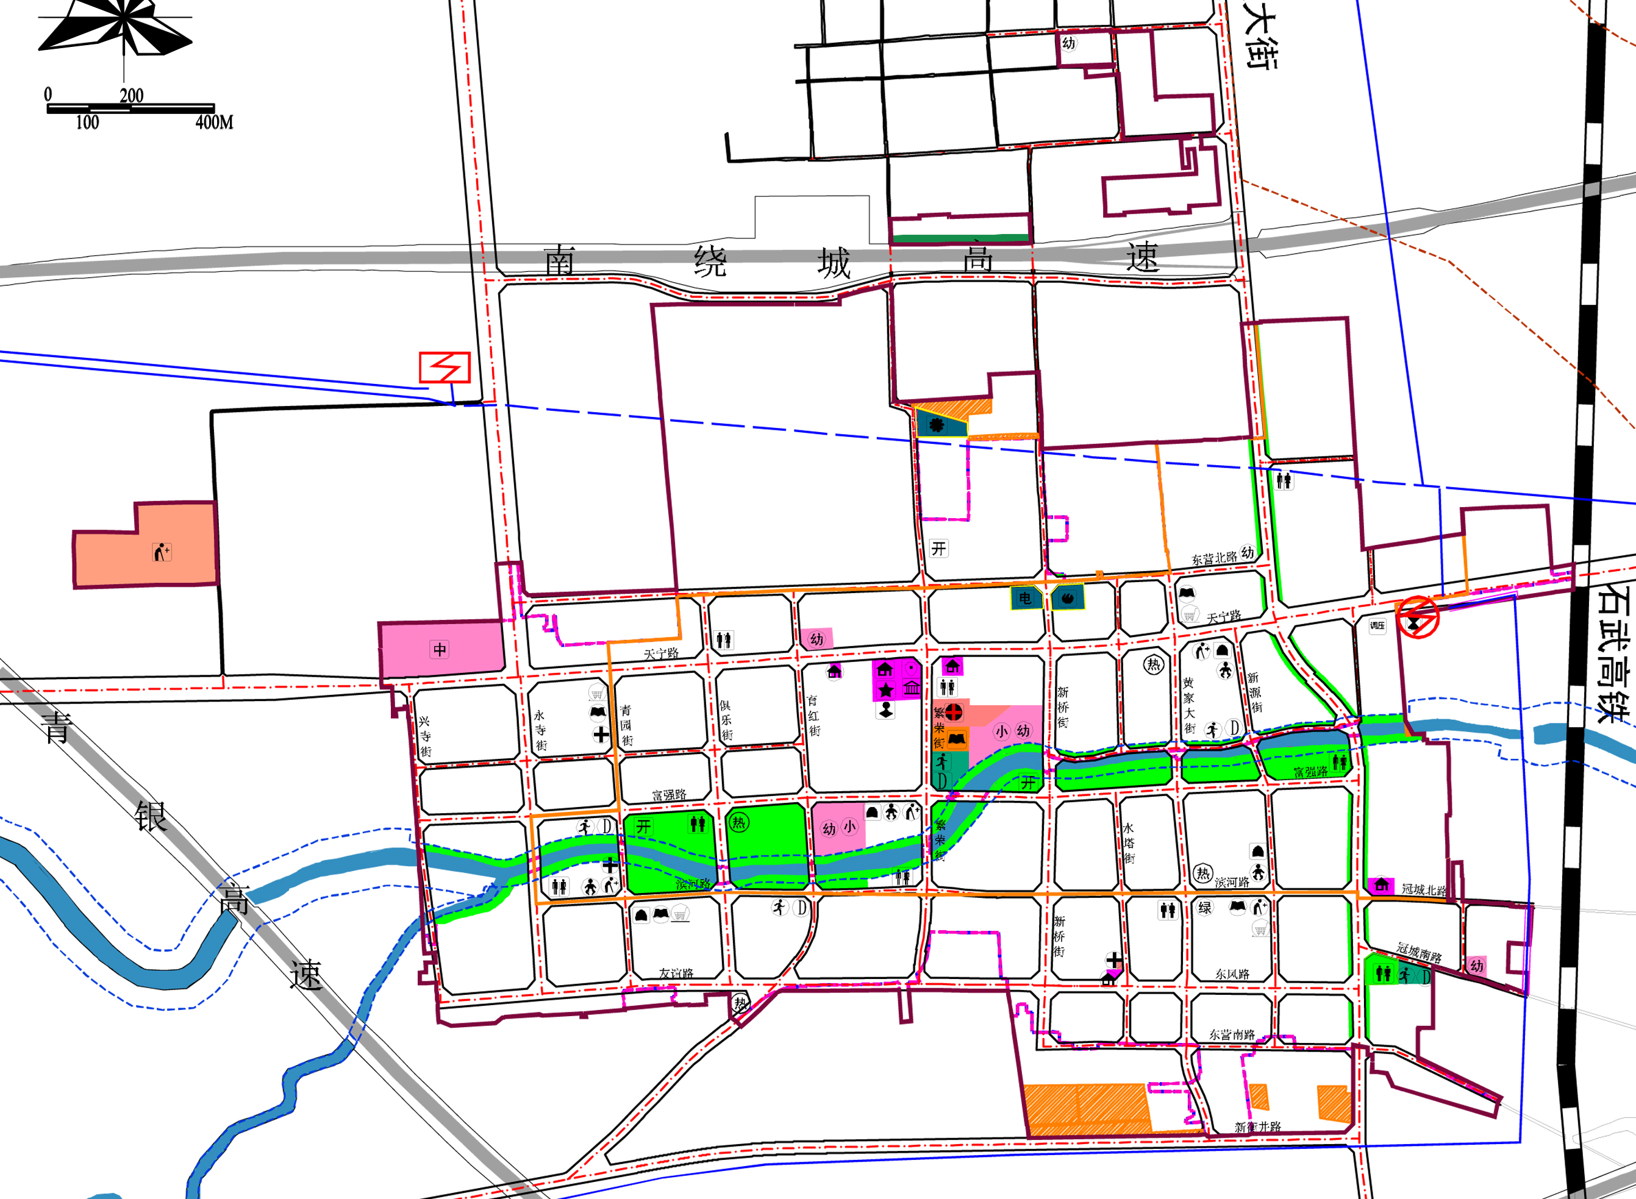
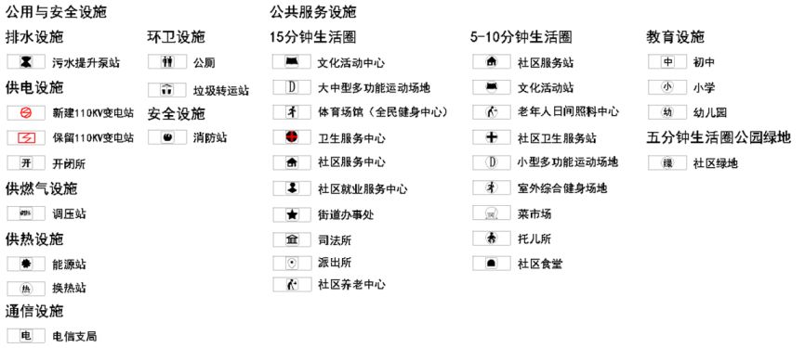
公共服务设施
镇区单元
15min
生活圈
生活圈级公服设施
初中1处、小学2处、文化设施1处、体育设施1处、医疗设施1处、养老设施1处。
5-10min
生活圈
生活圈级公服设施
文化活动站4处、小型多功能运动场地3处、室外综合健身场地4处、社区卫生服务站3处、老年人日间照料中心4处等。
500m
1000m

Slide 12
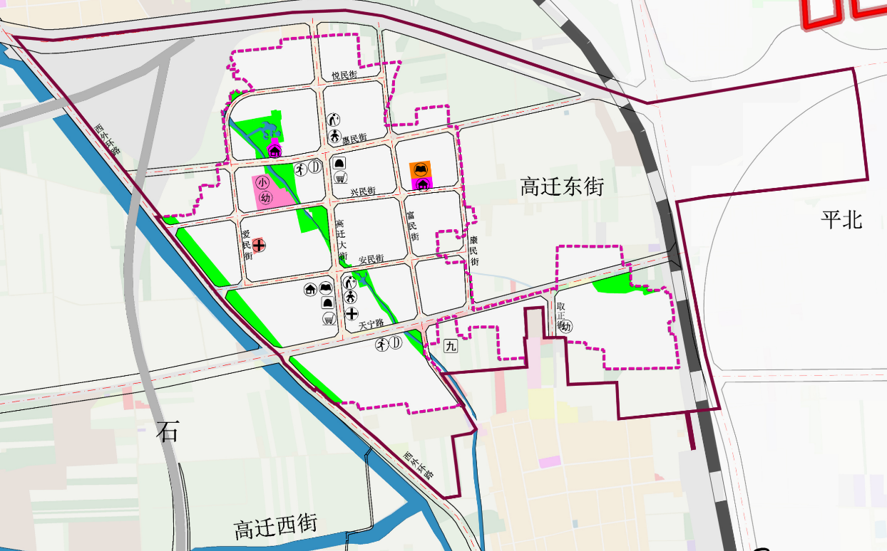
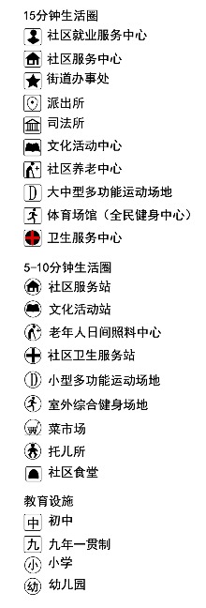
公共服务设施
高迁单元
15min
生活圈
生活圈级公服设施
九年一贯制学校1处、小学4处。
5-10min
生活圈
生活圈级公服设施
文化活动站2处、小型多功能运动场地2处、室外综合健身场地2处、社区卫生服务站2处、老年人日间照料中心2处等。
。
500m

Slide 13
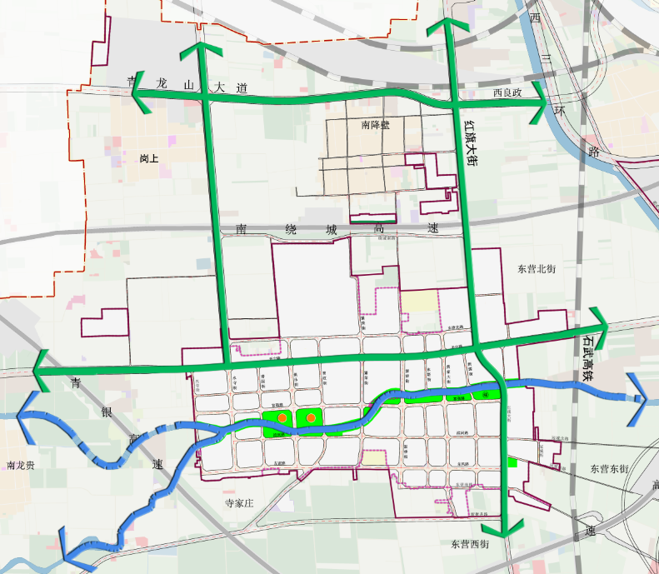
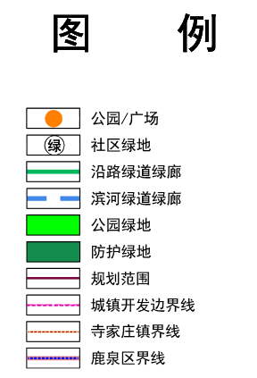
构建“林田围城、蓝绿交织”的城镇空间
蓝绿空间
分级
配置
以分级配置、均衡布局、慢行畅通为原则，按照“300米见绿、500米见园”的目标，构建“社区公园—游园”两级公园体系。
空间
组织
依托洨河生态廊道，天宁路、红旗大街等交通绿道；郊野农田等绿色本底要素，将绿地空间、绿道空间、滨水空间、郊野公园等串链成网，构建“以绿荫城、以水润城、以林围城”的蓝绿网络格局。

Slide 14
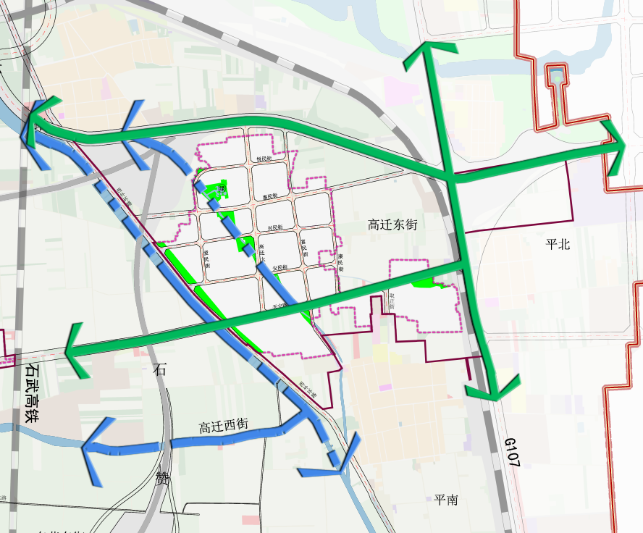
构建“绿道环城、水系润城”的城镇空间
蓝绿空间
分级
配置
以分级配置、均衡布局、慢行畅通为原则，按照“300米见绿、500米见园”的目标，构建“社区公园—游园”两级公园体系。
空间
组织
依托环城水系生态廊道，天宁路、南三环、107国道等交通绿道；将绿地空间、绿道空间、滨水空间等串链成网，构建“绿道环城、水系润城、文化浸城”的蓝绿网络格局。

Slide 15
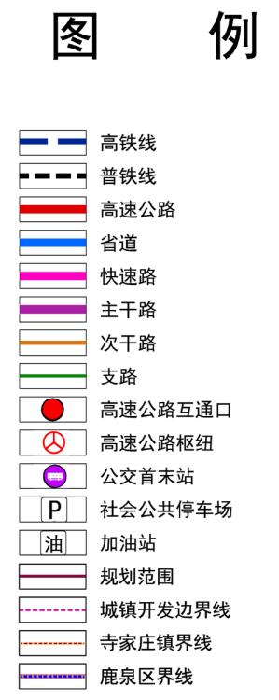
构建“着眼区域、外联内畅”的交通体系
综合交通
对外
交通
落实红旗大街、天宁路、装院路、西外环路、友谊大街南延等多条区域性交通线路的控制要求。
路网
结构
优化路网布局，建立主干道、次干道、支路三级路网结构，加快构建系统健全、功能完备、运行高效、智能绿色、安全韧性的交通体系，为打造宜居、韧性、智慧城市提供坚实的支撑。

Slide 16
完善市政公用设施，保障城市基础支撑
公用和安全设施
给水
由绿岛火炬开发区水厂供给，公共供水保障率100%。
排水
雨污分流制，污水全收集、处理，集中率100%。
供电
供电可靠率达到99.99%。
供热
集中及清洁能源分散供热普及率达到100%.。
燃气
管道天然气普及率达到100%。
通信
实现新一代网络基站覆盖率100%。
环卫
规划小型垃圾转运站，生活垃圾无害化处理率100%。
综合防灾
消防救援5分钟可达覆盖率100%；寺家庄镇区防洪标准按20 年一遇设防；抗震设防烈度为Ⅶ度，重要设施根据际建设需要可适当提高设防标准。

Slide 17
注:本次公示内容为阶段性规划草案，所有数据、图纸和内容以最终批复为准。
鹿泉区寺家庄镇城镇单元层级
详细规划

